Slide 1
关键帧检测
小组成员：张鹏杰 马现涛 贾熠寒 姜福伟
汇报人：张鹏杰 时间：

Slide 2
1
基础理论
2
实验原理
3
实验结果

Slide 3

第一部分 ▷▷
基础理论
关键帧与视频摘要
基于全卷积神经网络（FCSN）的关键帧检测

Slide 4
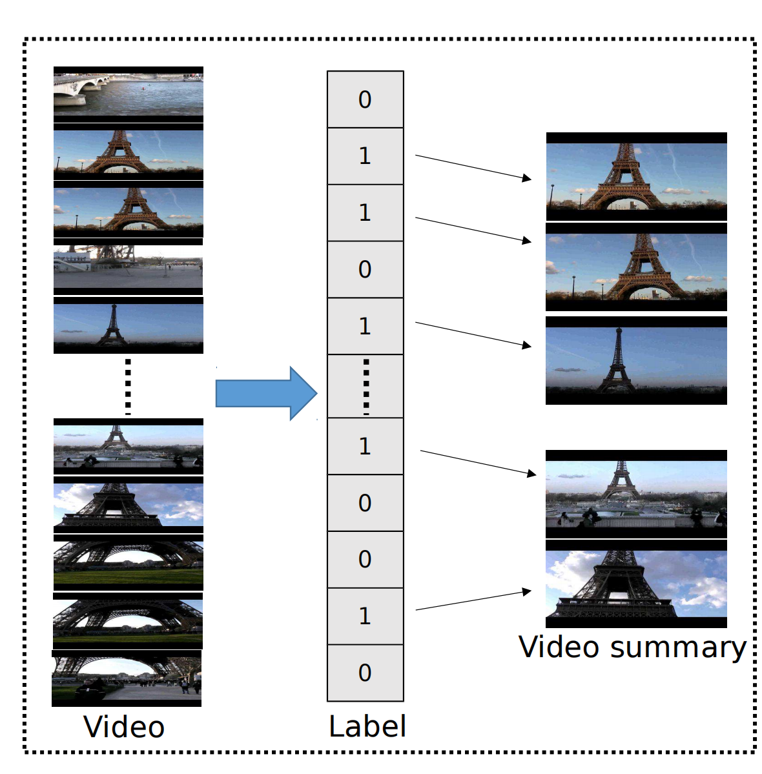
关键帧
关键帧就是几帧普通帧里面具有代表性的一帧。
对于整个视频而言，相近帧之间信息冗余度很高，取局部相近帧中最有代表性的一帧作为关键帧，可以降低信息冗余度。

Slide 5
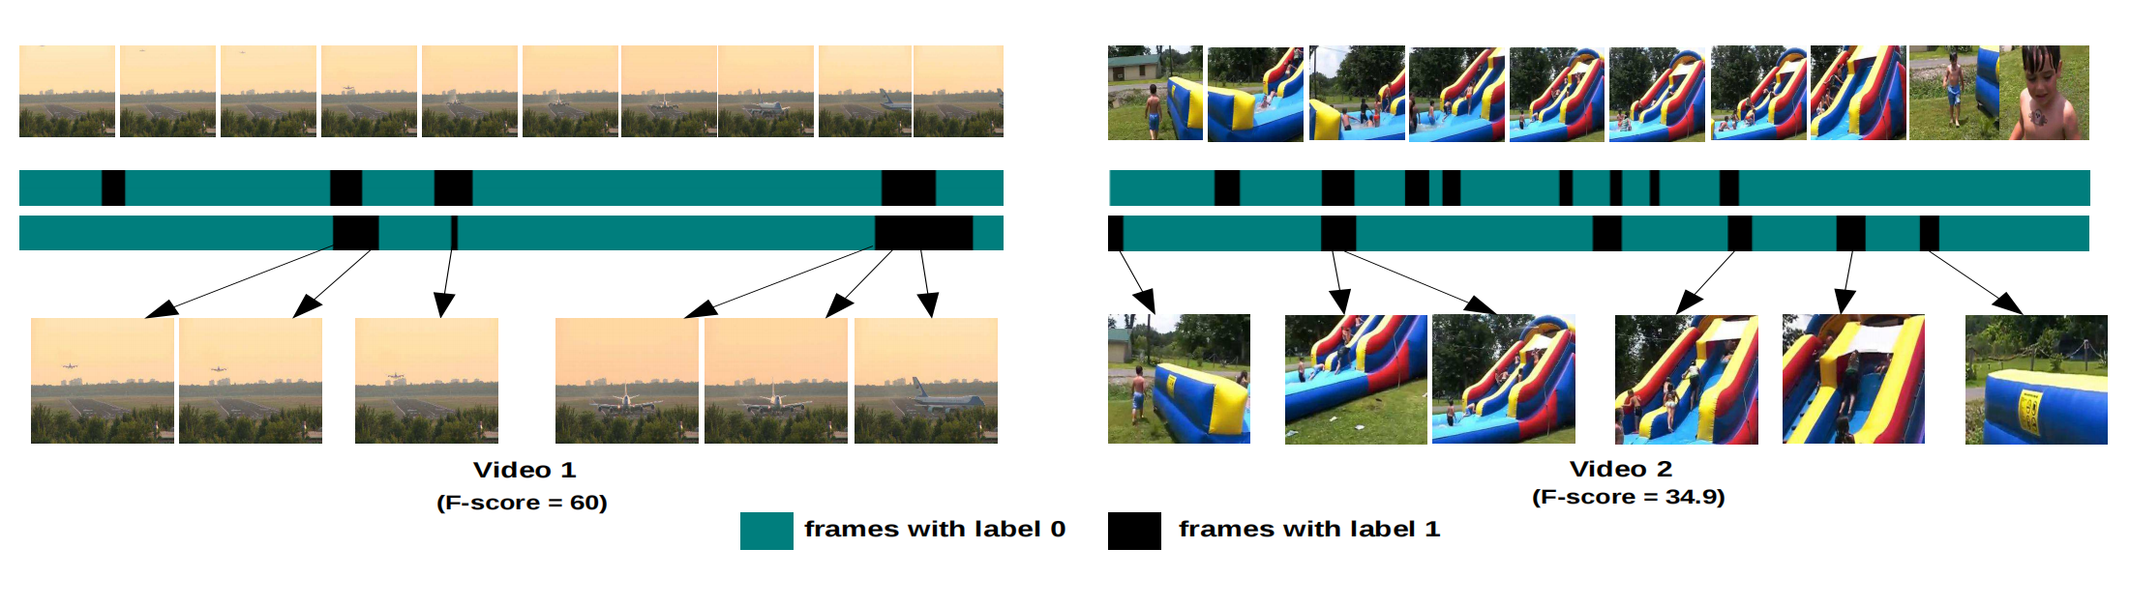
任务定义
我们将视频摘要作为一个关键帧选择的问题：给定一个输入视频，我们的目标是选择一个帧的子集形成摘要视频
因此我们可以将其视为一个序列标记问题，其中每帧被分配一个二进制标签，表征它是否在摘要视频中被选中

Slide 6
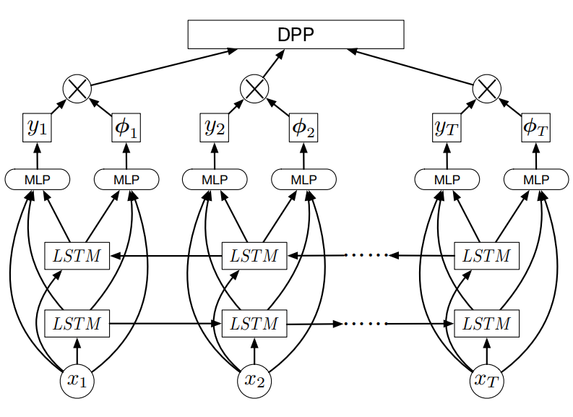
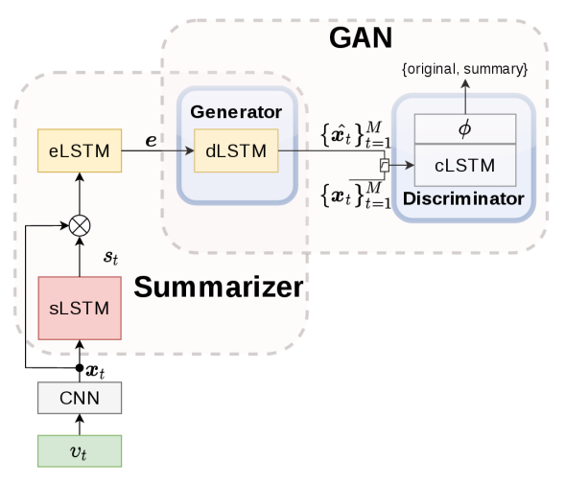
基于时序单元的方法
一种方法将视频摘要作为一个序列标记问题，并且利用LSTM设计递归神经网络来解决该问题
但是该方法的一次仅能处理一帧数据，模型不能对多帧进行并行计算，效率较低

Slide 7
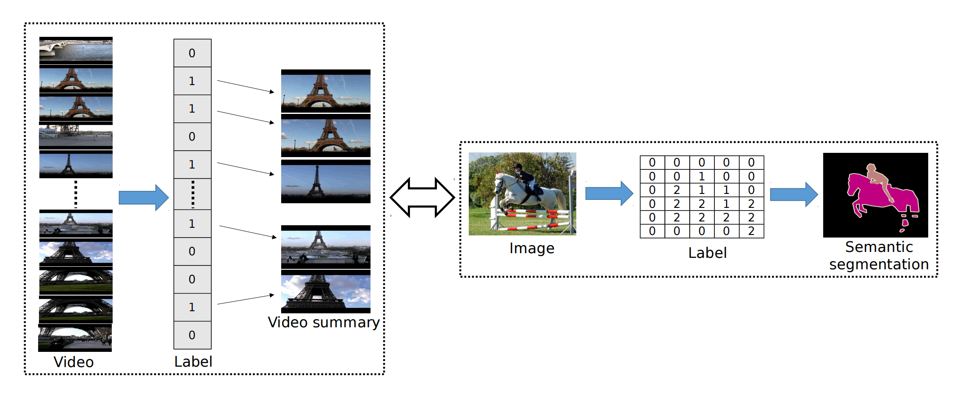
基于全卷积神经网络的方法
全卷积神经网络（FCN）被广泛用于语义分割，传统上视频摘要和语义分割被视为两个完全不同的问题，但二者其实有很多相似之处
语义分割：输入是三通道的（H,W）二维图像，输出是与输入具有相同空间维数的二维矩阵
视频摘要：输入是K通道的（T）一维视频向量，输出是与输入具有相同时间维数的一维矩阵
因此，可以基于FCN设计实现全卷积序列网络（FCSN）解决视频摘要问题

Slide 8
第二部分 ▷▷
实验原理
模型SUM-FCN
损失函数

Slide 9
问题定义
视频摘要有两种标记方式：
（1）二进制标签（Binary Labels）
基于关键帧（keyframes）：对应一组非连续的帧
基于关键片段（keyshots）：对应一组时间间隔，每段间隔包含一组连续的帧
（2）重要性分值（Importance scores）
对每一帧给定一个分数，分数越高则该帧越关键
后者包含更加丰富的信息，在本实验中我们关注于基于关键帧的二进制标签

Slide 10
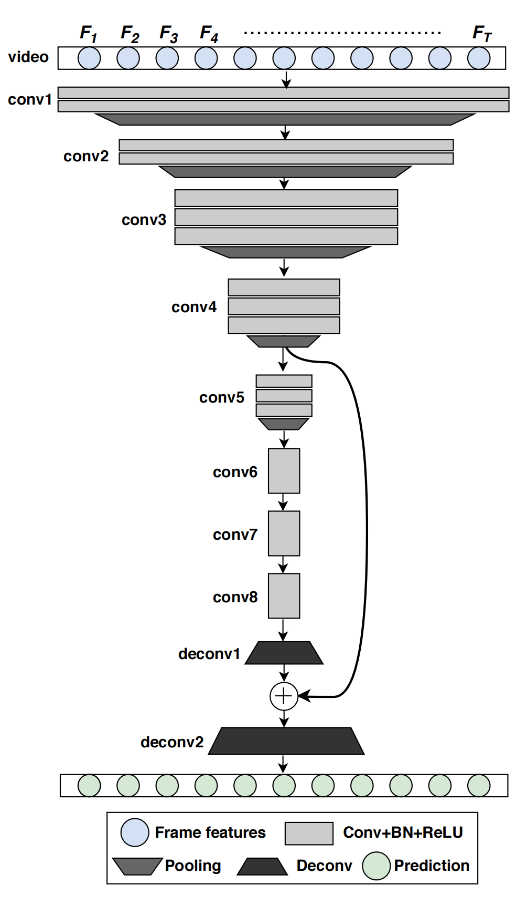
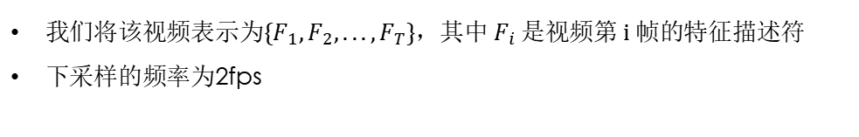
模型框架Sum-FCN
（1）给定一个具有 $T_{initial}$ 帧视频
（2）利用GoogleNet提取每帧的特征向量，然后将视频均匀下采样至 $T$ 帧
我们将该视频表示为$\{F_{1},F_{2},...,F_{T}\}$，其中 $F_{i}$ 是视频第$i$ 帧的特征描述符
下采样的频率为2fps
（3）将大小为$(1, T, D)$的特征输入右侧的全卷积网络
五个下采样卷积层
三个时域卷积层
两个反卷积层
（4）获得大小为$(1,T,C)$的输出
C=2，表征关键帧、非关键帧的两类，因此输出是一个二分类结果

Slide 11
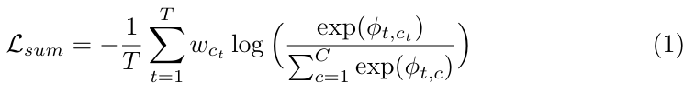
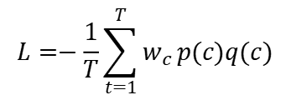
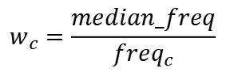
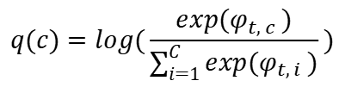
损失函数
$$L=−\frac{1}{T}\sum_{t=1}^{T}{w_{c}}p(c)q(c)$$
$$q(c)=log(\frac{exp(φ_{t, c} )}{\sum_{i=1}^{C}{exp(φ_{t, i} )}})$$
利用交叉熵作为损失函数，其中$φ_{t, c}$ 是第$t$ 帧预测为 $c$ 的输出结果，$c_{t}$ 是真实标签
因为关键帧数量远少于非关键帧，所以需要进行加权平衡，式中$w_{c}$ 是对标签$c$的权重：
$$w_{c}=\frac{median_freq}{{freq}_{c}}$$
freq_c为标签c出现的频率，median_freq为各类的频率中值。
Notes:
对于c不等于ct，p为0
对于

Slide 12
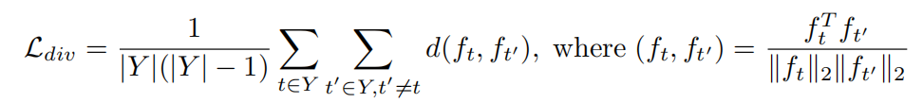
无监督损失函数
视频中的关键帧应该包含更多的信息，即视觉上应该具有多样性，基于此假设我们可以设计无监督损失函数
对于选定的Y 个关键帧：
（1）定义多样性损失：
（2）定义重构损失$L_{recon}$：
利用Y帧关键帧的最终输出特征(deconv2)，进行1×1的卷积获得特征A
利用Y帧关键帧的输入特征向量(GoogleNet)，截取获得特征B
将特征A和特征B进行残差连接，进行1×1的卷积获得重构特征
计算重构特征和原始输入特征(GoogleNet)之间的均方差
Notes:
对于c不等于ct，p为0
对于

Slide 13
第三部分 ▷▷
实验结果
数据集
定量结果
定性结果

Slide 14
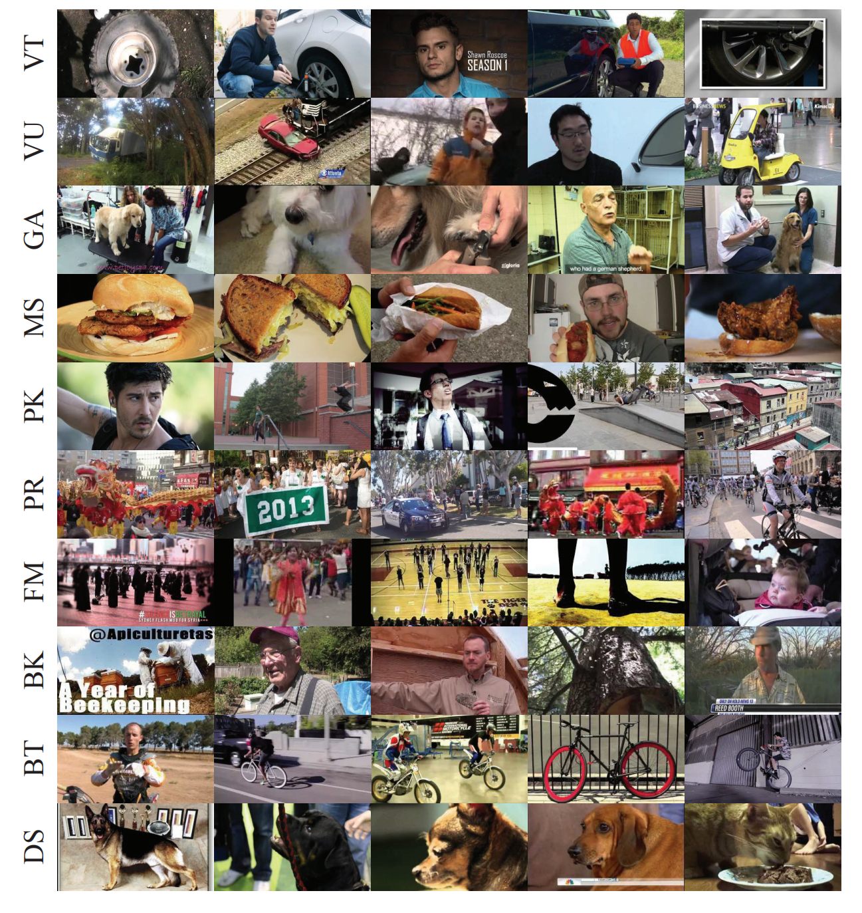
数据集
利用数据集的80%数据进行训练，20%数据进行测试
SumMe：包含25个视频，涵盖运动、假期等场景事件，视频长度1.5到6.5分钟
TVSum：包含10个不同类别的50个YouTuBe视频，视频通常为1到5分钟
此外还可以利用YouTuBe数据集、OVP数据集进行训练增强

Slide 15
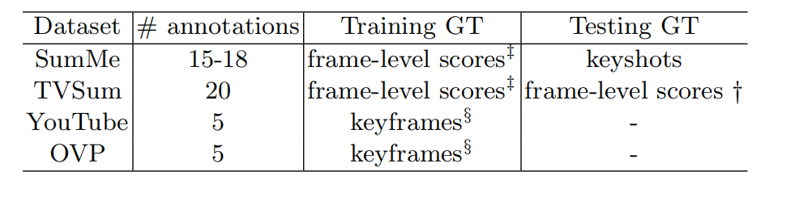
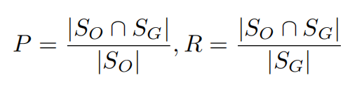
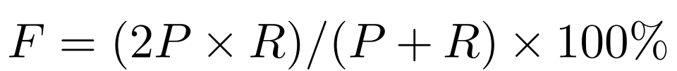
数据处理
在代码实现阶段，将会采取类似CropSize的操作，将所有视频的输入下采样至 $T=320$
不同的数据集提供不同的数据格式，训练阶段我们需要frame-level scores/keyframes，测试阶段我们需要keyshots
测试指标：准确率（P，precision）、召回率（R，Recall）、F-score
其中$S_{O}$是生成的视频摘要，$S_{G}$是真实的视频摘要

Slide 16
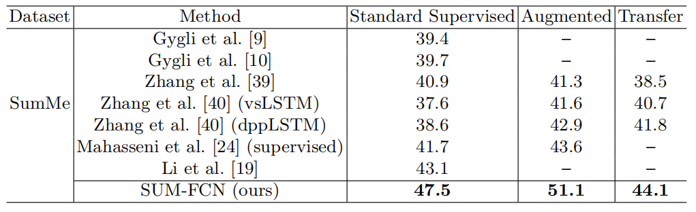
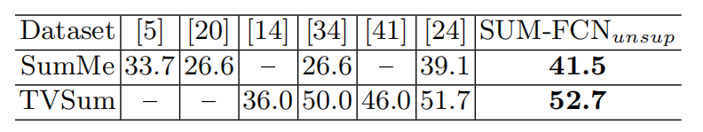
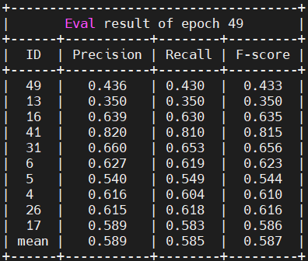
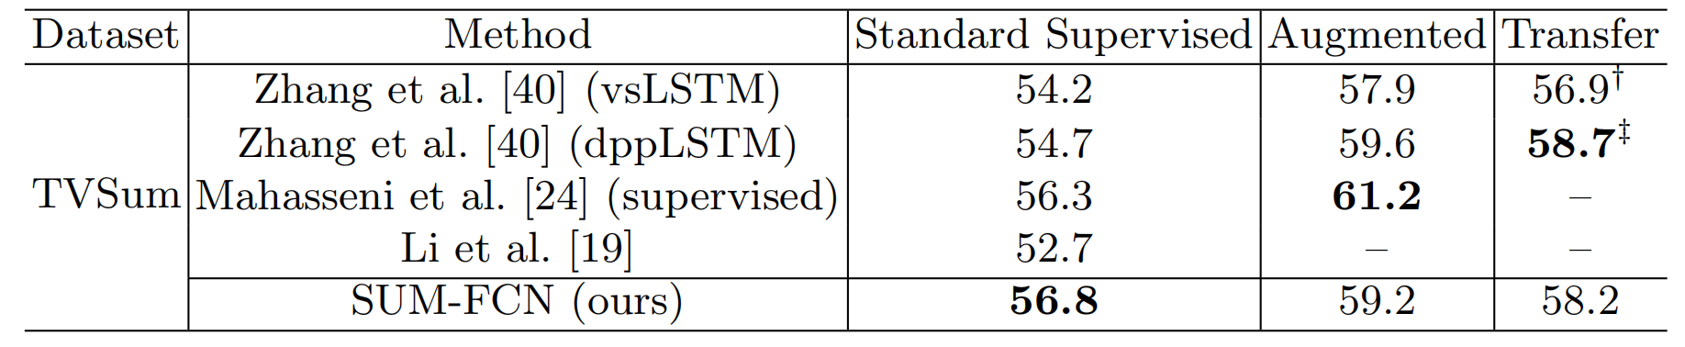
定量结果
SumMe:
Unsupervised:
Ours(TVSum):
TVSum:

Slide 17
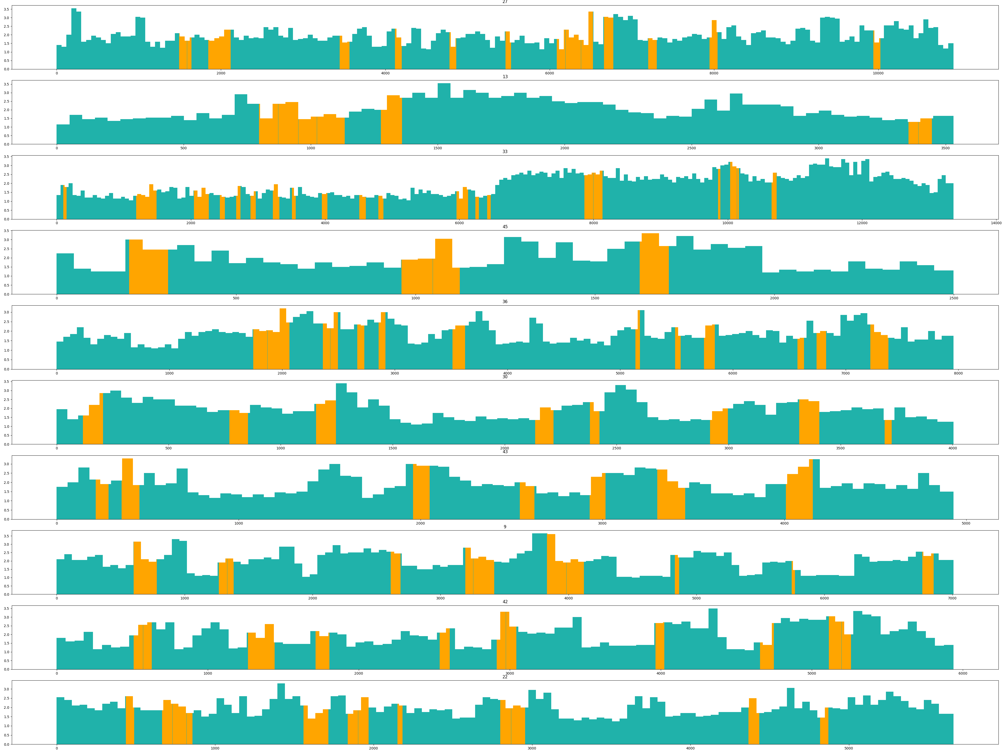
定性结果
首先将视频进行分段，基于每段中帧的keyframe概率和决定keyshots，最终keyshots的时间占原视频时间的20%
将keyshot中keyframe概率最高的一帧作为输出的keyframe，代表这一段keyshot

Slide 18
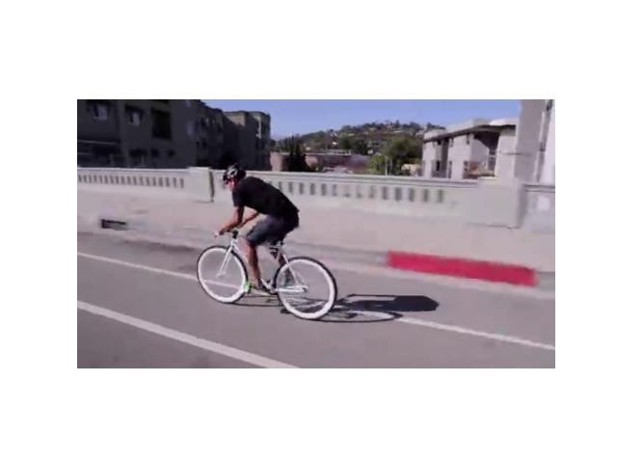
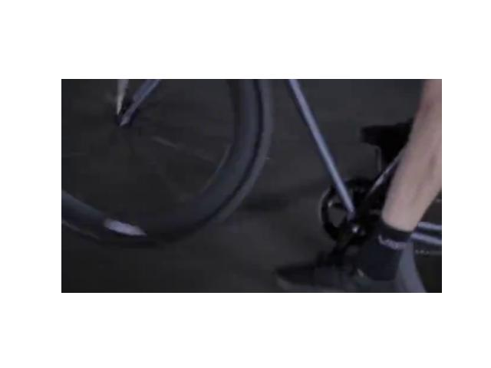
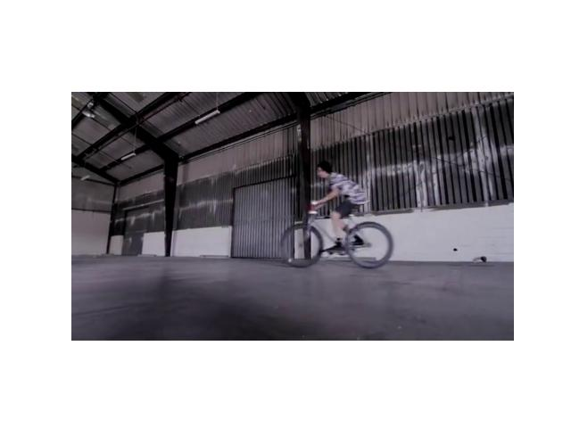
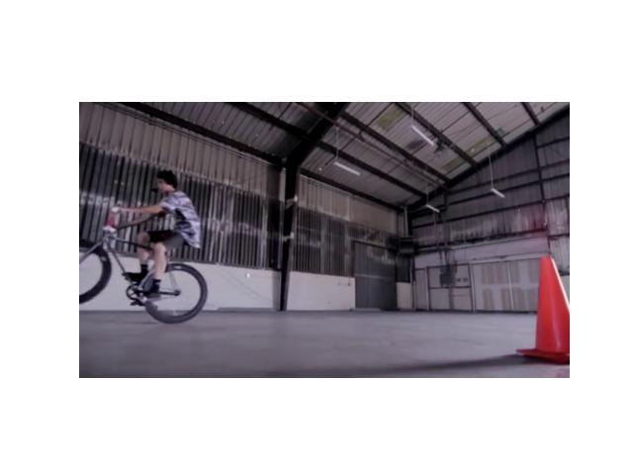
定性结果

Slide 19


定性结果

Slide 20
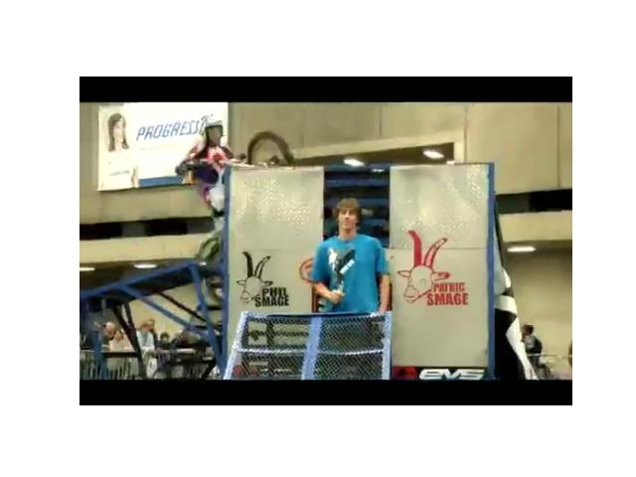
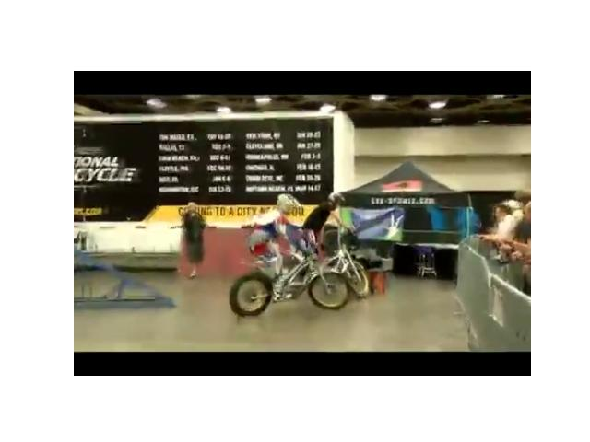
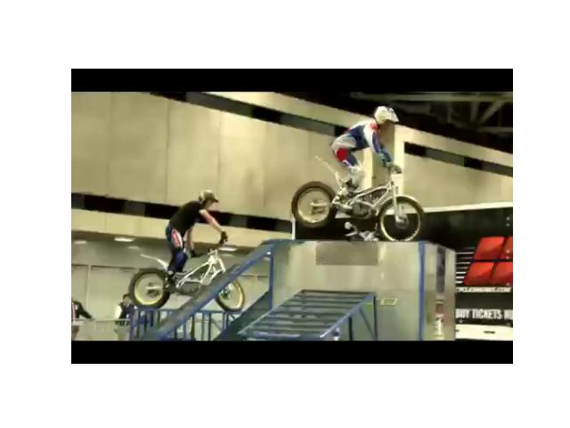
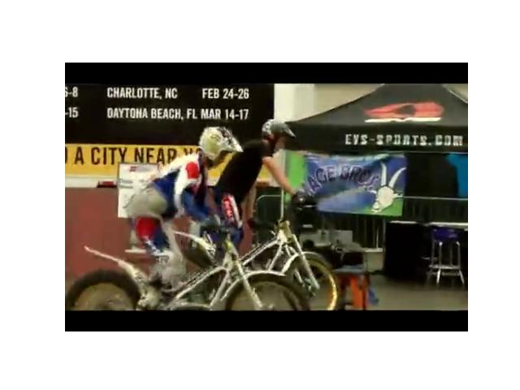
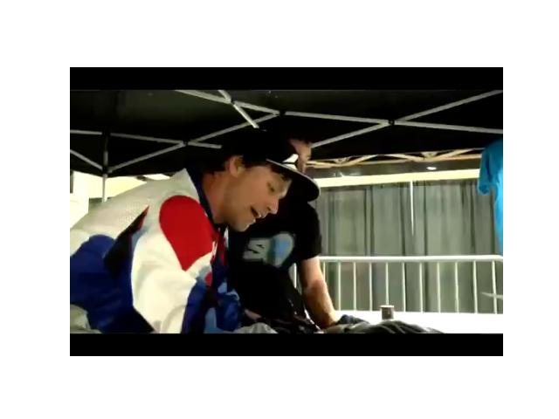
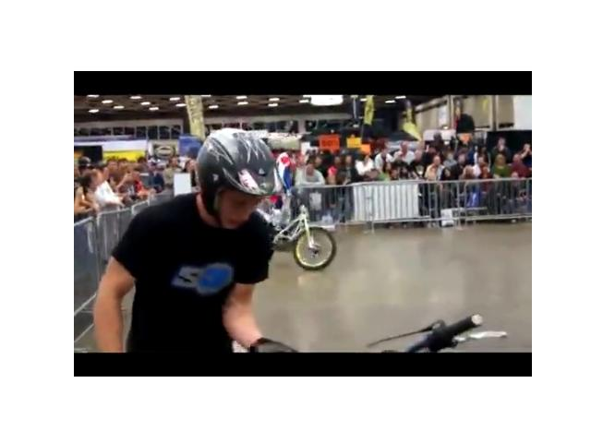
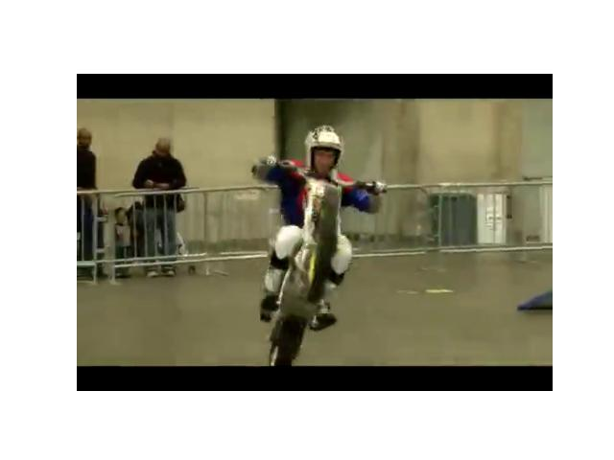
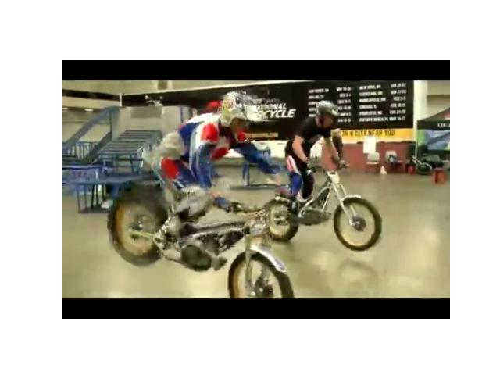
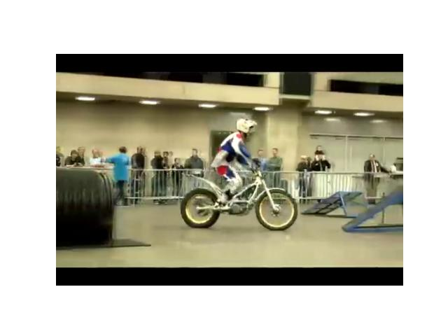
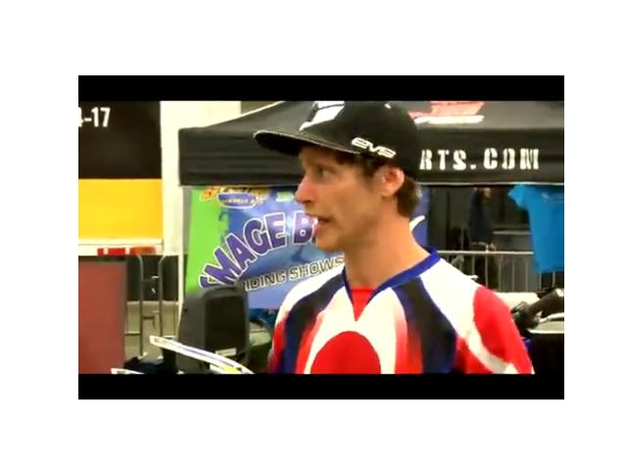
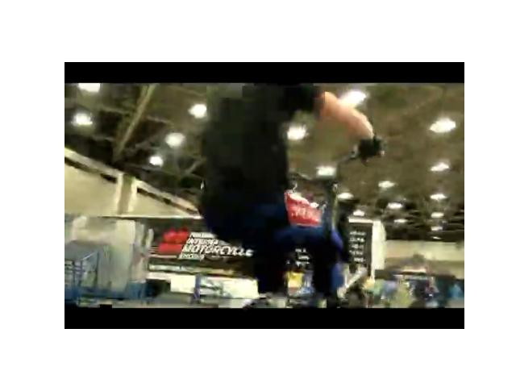
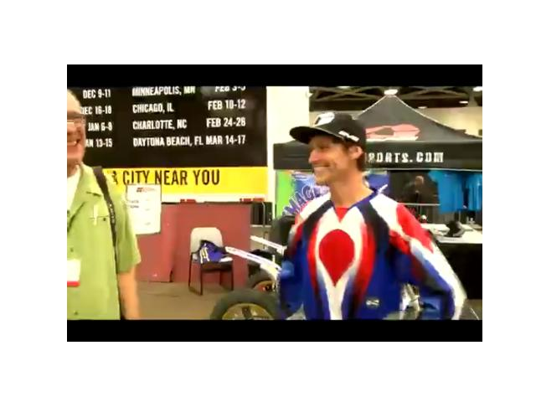
定性结果

Slide 21

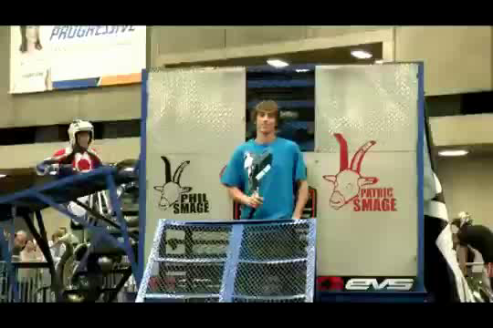
定性结果

Slide 22
感谢观看
汇报人：张鹏杰
小组成员：张鹏杰 马现涛
贾熠寒 姜福伟

